Slide 1
Retina Kan Damarlarını Çıkarmak Için Eşikleme Temelli Morfolojik Bir Yöntem
EMİNE ŞEVİN ÖZCAN
02205076063

Slide 2
Giriş

Slide 3
Diyabete bağlı retina bozuklukları kişilerde körlüğe sebep olan ve Diyabetik Retinopati (DR) olarak adlandırılan en önemli hastalıklardan biridir. DR hastalığının erken ve doğru teşhis edilmesi için retina damarlarının doğru bir şekilde bölütlenmesi gerekir.
Son zamanlarda popüler hale gelen derin öğrenme yöntemleri ile retina damar bölütleme sistemlerinin geliştirilmesi daha sağlam sonuçlar verir ancak donanım bağlılığı gerektirir. Ancak geleneksel yöntemler olarak adlandırılan denetimli/denetimsiz öğrenme yöntemleri , morfolojik yöntemler , uyum süzgeci gibi yöntemler daha hızlı ve daha anlaşılabilir yöntemlerdir. Bu makalede geleneksel bir yöntem olan morfolojik tabanlı bir yöntem kullanılmıştır.

Slide 4
Retinanın oksijensiz kalması sonucu retinada istenmeyen yeni damarlar oluşur. Bu damarlar
hassas bir yapıda olup DR hastalığının habercisidir. Bu istenmeyen damarları tespit etmek için retina damar ağ yapısının bilinmesi gerekir.
Retina damar ağ yapısını otomatik olarak bölütleyen morfolojik tabanlı bir yöntem önerilmiştir.
Bu yöntemde, ilk önce RGB renk uzayındaki görüntüler gri ölçekli görüntülere dönüştürülmüştür. Daha sonra, gri ölçekli görüntünün tersi üzerinde üst-şapka, alt-şapka ve morfolojik açma yöntemi uygulanmıştır. Morfolojik üst ve alt şapka yöntemin kullanılması ile retina damalarının belirginleştirilmesi sağlanmıştır. Belirginleştirilmiş retina görüntülerini bölütlemek için üç farklı eşikleme yöntemi kullanılmıştır. Kullanılan eşikleme yöntemleri:
Çoklu Eşikleme yöntemi
Maksimum Entropi Tabanlı Eşikleme yöntemi
Bulanık Kümeleme Tabanlı Eşikleme yöntemidir.

Slide 5
Materyal ve Metot

Slide 6

2.1 Morfolojik Işlemler
Morfolojik işlemlerin temel amacı, görüntünün temel özelliklerini korumak ve görüntüyü basitleştirmektir. Bu çalışmada, üst-şapka ve alt-şapka dönüşümleri kan damarlarına belirginlik kazandırmak için kullanılır.
Üst-şapka dönüşümü, bir giriş görüntüsüne morfolojik açma işlemi uygulandıktan sonra uygulama sonucunun orijinal giriş görüntüsünden çıkarılması işlemidir.
Bu işlemin matematiksel ifadesi:
Burada öperatörü morfolojik açma işlemini belirtmektedir.
Bu dönüşüm, yüksek geçirgen bir filtre gibi davranır ve görüntünün maskeden daha küçük olan parlak alanlarını çıkarır.

Slide 7

Alt-şapka dönüşümü, bir giriş görüntüsüne morfolojik bir kapama
işlemi uygulandıktan sonra uygulama sonucunun orijinal giriş görüntüsünden çıkarılması işlemidir.
Bu işlemin matematiksel ifadesi:
Burada öperatörü morfolojik açma işlemini belirtmektedir.
Bu çalışmada, açılma operatörü için 21x21’lik bir disk yapı elemanı
alt ve üstşapka dönüşümleri için ise uzunluğu 21 olan bir çizgi yapı elemanı kullanılmıştır.
Alt-şapka dönüşümü görüntünün arka planını etkiler ve görüntünün arka
plandaki maskeden daha küçük olan bazı karanlık alanları üzerinde etkili olur.

Slide 8

2.2 Eşikleme Yöntemleri
Görüntü eşikleme sadeliği ve sağlamlığı nedeni ile en sık kullanılan
görüntü bölütleme yöntemlerinden biridir. Eşikleme işlemi, gri ölçekli bir görünün yoğunluk seviyesine göre sınıflara ayrıldığı bir işlemdir. Bu çalışmada kullanılan eşikleme yöntemleri şöyledir;
2.2.1 Çok Seviyeli Eşikleme: Gri ölçekli görüntüyü birkaç farklı bölgeye
ayırabilen bir işlemdir. Bu işleme ait uyulması gereken kural :
Burada, p parametresi L gri tonlama seviyeleri L = {0, 1, 2,…, L - 1} ile temsil edilebilen gri tonlama görüntüsünün piksellerinden biridir. C1 ve C2 parametreleri, p pikselinin atanacağı sınıflardır, th parametresi ise eşik değeridir.

Slide 9




2.2.2 Maksimum Entropi Tabanlı Eşikleme: Entopi yöntemlerine
bağlı eşikleme işlemi araştırmacılar tarafından tercih edilen bir yöntemdir. Bu yönteme göre, bir görüntüdeki yoğunluk değerlerinin olasılık dağılımına katkı veren ön ve arka plan görüntüsüne ait entropi değerleri ayrı ayrı hesaplanır ve toplamları maksimize edilir. Ardından, entropinin toplamını maksimize eden bir optimum eşik değeri hesaplanır.
Arka ve ön plan görüntüsüne ait entropi değeri:
Arka ve ön plan görüntüsüne ait entropi değerlerinin maksimize edilmiş hali:
Burada, t eşik değerini temsil eder, Pt parametresi
olarak hesaplanır. Pi parametresi görüntüdeki i gri düzeyinin olasılığıdır.

Slide 10
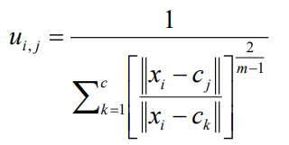
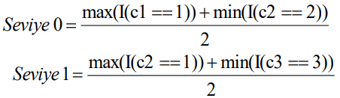
2.2.3 Bulanık Mantık Tabanlı Eşikleme: Bulanık kümeleme bir yumuşak kümeleme tekniğidir. Bu kümeleme yöntemi, nesnelerin kümelere olan aitliğini ifade etmek için bir derece kavramı kullanır. Her pikselin üyelik değerini hesaplamak için:
Bölütleme görüntülerini ikili görüntülere dönüştürmek için kullanılacak eşik hesaplaması:
Burada, c parametresi sınıfı, I parametresi görüntüyü ve Seviye parametresi denklemden gelen eşik değeridir.

Slide 11
Kullanılan Yöntem

Slide 12
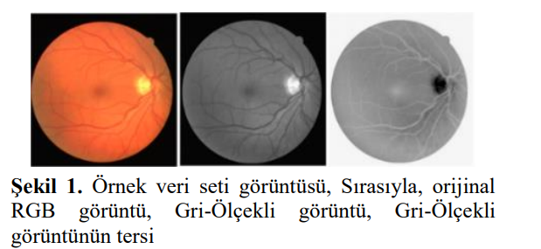
Önerilen yöntemde, veri setinde bulunan fundus görüntülerine ait damarların bölütlenmesi sağlanmıştır. Öncelikle, veri setinde bulunan görüntüler RGB renk uzayından gri ölçekli görüntülere dönüştürülür. Gri ölçekli görüntülerin tersi üzerinde önerilen sistem uygulanır.

Slide 13
3.1 Veri Seti
Önerilen yöntem diğer yöntemlerle kıyaslanabilir olması açısından halka açık olarak sunulan DRIVE veri seti üzerinde test edilmiştir. DRIVE veri setindeki görüntüler 45° görüş alanında Canon 3CCD ile çekilmiştir. Görüntülerin her biri 565 × 584 piksel boyutunda 20 eğitim ve 20 test görüntüsünden oluşmaktadır. Veri setindeki damar pikselleri, deneyimli bir göz doktoru tarafından eğitilmiş üç gözlemci tarafından manuel olarak bölümlere ayrılmıştır.

Slide 14
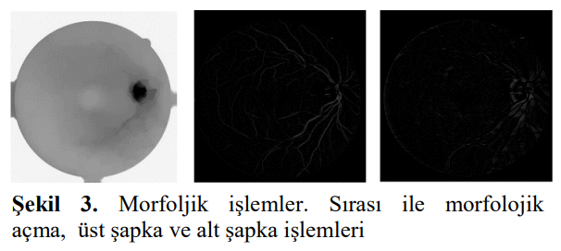
3.2 Morfolojik Işlemler
Retina kan damarları, retina arka planına göre daha koyu görünürler. Ancak, bazı durumlarda kan damarlarının merkez çizgisi bölgesinde parlaklık görünür. Bu görünüm yansımalardan kaynaklanmaktadır. Bu durumu ortadan kaldırmak için ilk önce morfolojik açma işlemi uygulanır. Morfolojik açma işlemi için yarıçapı 21 olan bir disk oluşturulur. Oluşturulan bu disk gri ölçekli görüntünün tersine uygulanarak morfolojik açma işlemi yapılmış olur. Oluşturulan bu çizgisel yapı elemanı gri ölçekli görüntünün tersine uygulanarak üst-şapka ve alt-şapka dönüşümleri tamamlanmış olur.

Slide 15
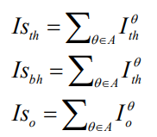
Belirli bir açıda yönlendirilmiş çizgisel bir yapılandırma elamanı fundus içerisinde tutulamadığında bir damarı veya damarın bir kısmını yok edebilir. Bu problem genelde yapılandırma elemanı dikey yönlere sahip olduğunda ve yapılandırma elemanı damar genişliğinden daha büyük olduğu durumlarda ortaya çıkmıştır. Bu probleme çözüm olması için 21 piksel uzunluğunda bir çizgisel yapılandırma elemanı belirlemiştir.
Bu yapısal elemanı 22.5°’lik açılarla döndermiş ve en büyük çapa sahip damarı çıkarmak için bir toplam üst şapka dönüşümü kullanmıştır.

Slide 16
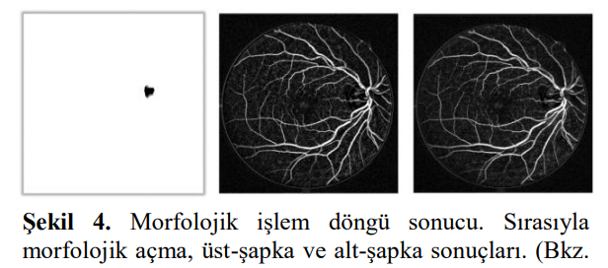

Slide 17

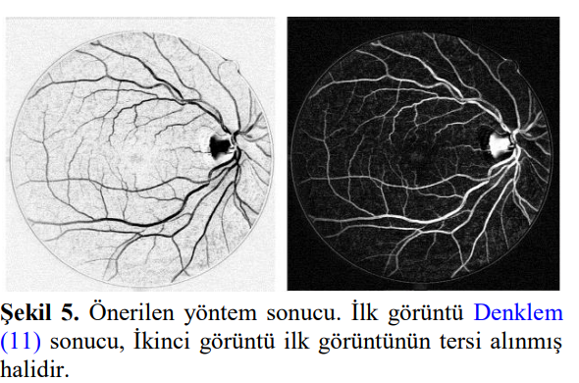
M. D. Saleh vd. ’ de verilen matematiksel ifadede morfolojik açma işleminin üzerine üst-şapka sonucu eklenerek elde edilen sonuç alt-şapka sonucundan çıkarılır.
Uzunluğu 21 piksel olan ve 22.5°’lik açılarla dönerek her açı için oluşturulan toplam morfolojik açma işlemi toplam üst şapka dönüşümüne eklenmiş ve elde edilen sonuç toplam alt şapka dönüşümünden çıkarılmıştır.

Slide 18
Bulgular ve Tartışma

Slide 19
4.1 Bölütleme Sonuçları
Üç farklı eşikleme algoritması iyileştirilmiş fundus görüntüleri üzerinde uygulanarak damar piksellerinin bölütlenmesi sağlanmıştır. İyileştirilmiş görüntüler eşikleme işlemine tabi tutulduktan sonra çıktı görüntüleri üzerinde performans iyileştirilmesi yapılmıştır.
Bu aşama bağlı bileşen analizi kullanılarak önce küçük nesneler silinmiş daha sonrada damardan kopuk küçük boşluklar doldurulmuştur.

Slide 20
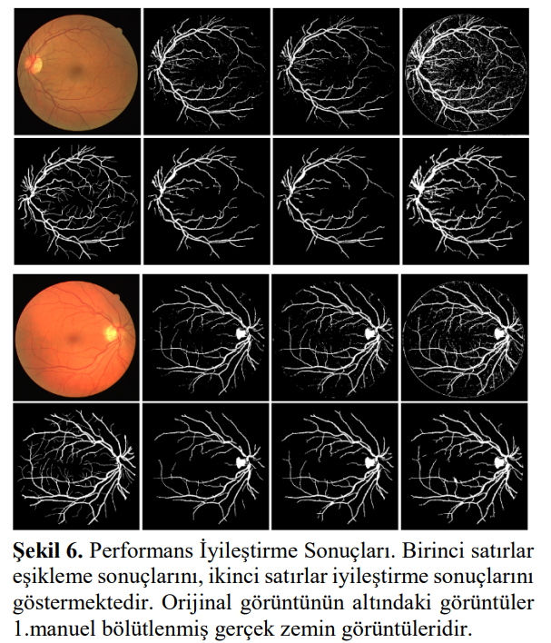

Slide 21

Uygulanan yöntemin başarı ölçütünü hesaplamak için Doğruluk Oranı ölçüsü kullanılmıştır. Doğruluk Oranı ölçütünün matematiksel ifadesi:
Burada, TP parametresi doğru pozitif, FP parametresi yanlış pozitif, TN parametresi doğru negatif ve FN parametresi yanlış negatif pikselleri temsil eder. ACC parametresi doğruluk oranını temsil eder.

Slide 22
Sonuçlar

Slide 23
Bu makalede, paylaşıma açık olarak sunulan DRIVE veri seti üzerinde morfolojik işlemlere dayalı bir damar iyileştirme yöntemi kullanılmıştır. Damar iyileştirme aşamasından sonra Çoklu Eşikleme, Bulanık Mantık Tabanlı Eşikleme ve Maksimum Eşikleme yöntemleri kullanılarak damar bölütlemesi yapılmıştır. Bu yöntem temelde morfolojik işlemlere dayanmış olsa da asıl amaç eşikleme algoritmalarının yöntem üzerindeki performanslarının karşılaştırılmasıdır.
Eşikleme yöntemleri, doğası ne olursa olsun tüm veriler üzerinde kullanılabilir. Ancak, farklı eşikleme yöntemlerinin aynı iyileştirilmiş görüntü üzerinde farklı sonuçlar verdiği gözlemlenmiştir.

Slide 24
Görüntü işleme teknikleri ve kümeleme yöntemleri kullanılarak fındık meyvesinin tespit ve sınıflandırılması

Slide 25
Giriş

Slide 26
Görüntü işleme ve bilgisayarlı görme uygulamaları araç içi otomasyon, güvenlik sistemleri, gezgin robot uygulamaları, askeri alanlarda dost ve düşman kuvvetlerinin gözetlenmesi, tarım uygulamaları, biyomedikal ve tıp alanlarında, coğrafi bilgi sistemlerinde, tasarım ve imalat uygulamalarında yaygın olarak kullanılmaktadır.
Görüntü işleme teknikleri kullanılarak yapılan çalışmalarda, ilk olarak kameradan görüntüler alınmaktadır. Alınan görüntüler üzerinde, görüntü ön işleme adımları uygulanmakta ve ilgilenilen nesnelere ait özellik çıkartımı gerçekleştirilmektedir. Nesnelerin tespit edilmesi veya tanınması amacıyla yapılan çalışmalarda farklı yöntemler önerilmektedir.

Slide 27
Bilgisayarlı görmenin yaygınlaşması sonucunda, tarım alanında ürün kalitesinin gözlenmesi, ürün sulama, ilaçlama, hasat, ürün sınıflandırma, ürün gelişimlerinin gözlenmesi gibi çalışmalar yapılmaktadır.
K-means ve türevleri yaygın olarak kullanılmakta olan kümeleme algoritmalarıdır. K-means algoritması ile aynı türden nesneler farklı özelliklerine göre, benzer kümelere ayrılmaktadırlar.
Makalede, çalışma ortamında bulunan nesnelerin tespit edilmesi, özelliklerinin belirlenmesi ve sınıflandırmasına yönelik üç aşamalı bir sistem önerilmektedir.

Slide 28
Önerilen Yöntem

Slide 29
Ortamda bulunan aynı nesnelerin tespit edilerek, sınıflandırılmasına yönelik yapılan çalışmada üç aşamalı bir yöntem önerilmektedir. Önerilen yönteme ait aşamalar:
AŞAMA 1:Nesnelerin bulunduğu ortamdan alınan görüntü
AŞAMA 2: Ortamdaki nesnelerin, boyut ve alan gibi özellikleri çıkartılmak
AŞAMA 3: Aşama 2’de elde edilen veriler kullanılarak her bir nesnenin sınıflandırılması gerçekleştirmek

Slide 30
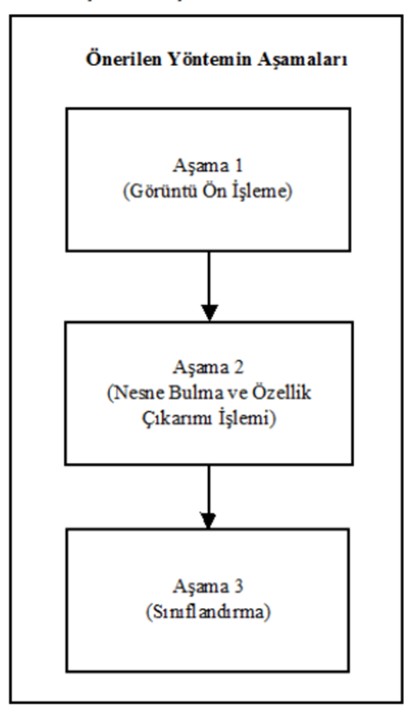

Slide 31
2.1.Görüntü Ön Işleme Aşaması
Kameradan alınan görüntü üzerinde sırasıyla filtreleme, resmin grileştirilmesi ve ikili resme çevrilmesi işlemleri uygulanmaktadır. Bu işlemlerin gerçekleştirilmesinden sonra görüntü üzerinde yer alan ve ilgilenilen nesneler daha belirgin ve kolay işlenebilir hale getirilmektedir.

Slide 32
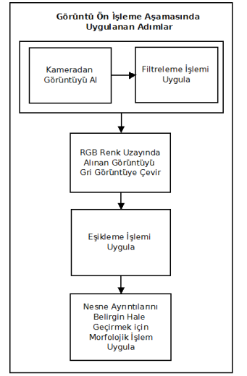

Slide 33

Kameradan alınan görüntü matrisi üzerinde, 3x3, 5x5 vb küçük bir çekirdek matrisinin gezdirilmesi sonucunda filtreleme işlemi gerçekleşmektedir. Çalışmada, 3x3 boyutlarında çekirdek matrisi kullanan, ortalama filtreleme yöntemi kullanılmaktadır. Çekirdek matrisin boyutlarının büyük seçilmesi, görüntü üzerindeki gürültüleri azaltırken, bulanıklaştırmada yapmaktadır.
K, NxN boyutlarında filtreleme için kullanılan çekirdek matrisini, IR, kameradan alınan renkli görüntüye ait matrisi, , filtreleme sonunda oluşan yeni görüntü matrisini ifade etmektedir.

Slide 34


Her piksele ait yeni değerlerin hesaplanmasını gösteren formül:
Filtreleme işleminden sonra renkli görüntünün, grileştirilmesi adımı gerçekleştirilmektedir.
Grileştirme işlemine ait formül:

Slide 35

Gri olarak elde edilen görüntü üzerinde, eşikleme işlemi uygulanarak sadece ilgili nesnelere ait yer alan bölümler kullanılmaktadır. Eşikleme işleminde kullanılan en küçük (min) ve en büyük değerler (max) deneysel çalışmalar sonucunda belirlenmektedir.
Ikili görüntü oluşturma işlemine ait formül:

Slide 36
Eşikleme işleminden sonra siyah ve beyaz renkleri içeren görüntü oluşturulmaktadır. Görüntü içerisinde, siyah bölgelerde istenmeyen beyaz noktalar, beyaz bölgelerde istenmeyen siyah noktalar bulunmaktadır.
Elde edilen ikili görüntü üzerinde yer alan gürültüleri silmek amacıyla morfolojik işlem uygulanmaktadır. Morfolojik işlemde, girdi olarak verilmekte olan, ikili görüntü üzerinde yapısal element adı verilen 3x3, 5x5 vb. kare matris gezdirilmektedir.
Önerilen çalışmada, ikili görüntü üzerinde, aşındırma (erosion) ve genişleme (dilation) morfolojik işlemleri uygulanmaktadır.
Aşındırma işlemi, ikili resim üzerinde yer alan beyaz alanları daraltmak ve siyah bölgelerdeki beyazlıkları temizlemek için kullanılmaktadır. Genişleme işlemi ise, beyaz alanların sınırlarını genişletirken aynı zamanda beyaz bölgede yer alan siyah noktaları temizlemektedir.

Slide 37


Aşındırma İşlemi:
Genişletme İşlemi:

Slide 38
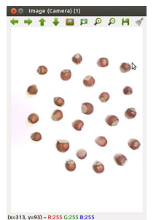
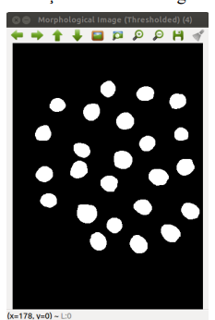
Soldaki şekilde kameradan alınan ham görüntüdür. Sağdaki şekilde filtreleme, grileştirme, eşikleme ve morfolojik işlemlerin kameradan alınan ham görüntüye uygulanması sonucunda oluşan görüntü sunulmaktadır.

Slide 39
2.2. Nesne Bulma Ve Özellik Çıkarımı Işlemi Aşaması
Nesne bulma ve özellik çıkarımı işlemi aşamasında, görüntü ön işleme aşamasından geçirilerek elde edilen ikili görüntü üzerinde nesnelerin bulunması ve her bir nesneye ait özelliklerin çıkarımı işlemleri gerçekleştirilmektedir.
Her bir nesneye ait dış hatlar ve nesne numaraları belirlendikten sonra, nesnenin alanını hesaplamak için moment alma işlemi gerçekleştirilmektedir.

Slide 40

Moment alma işlemini gösteren genel formül:
p ve q değerleri 0 olması durumunda, m00 değeri nesnenin piksel cinsinden alanını ifade etmektedir. Ayrıca, sırasıyla p ve q değerlerine 1 değerleri verilerek m10 ve m01 değerleri hesaplanmıştır.

Slide 41
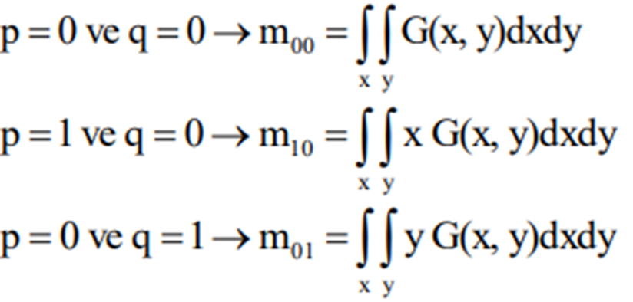
İkili görüntü üzerinde yer alan
herhangi bir nesneye ait alan değeri:
x ağırlıklı moment denklemi:
y ağırlıklı moment denklemi:

Slide 42


Nesnelere ait merkez noktasının x koordinatı:
Merkez noktasına ait y noktasının koordinatı:

Slide 43
2.3. Sınıflandırma Işlemi Aşamasına Ait Adımlar
Kümeleme, fiziksel veya soyut nesneleri benzer nesne sınıfları içerisinde gruplama sürecidir.
Veri kümeleme, küme analizi olarak da tanımlanmaktadır. Kümeleme analizinde desen, nokta veya nesnelerin doğal olarak gruplandırılması yapılmaktadır.
Önerilen çalışmada ortamda bulunan nesneler, alan, çap, yarıçap, genişlik, yükseklik vb. özellikleri kullanılarak sınıflandırılmaktadır. Yapılan çalışmada, görüntü işleme teknikleri kullanılarak bulunan nesnelerin sınıflandırma işleminde iki farklı kümeleme yöntemi önerilmektedir.

Slide 44

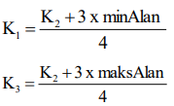
2.3.1. Ortalama Tabanlı Sınıflandırma: Önerilen ilk yöntemde ortamda bulunan nesneler kendi aralarında otomatik olarak 3 sınıfa ayrıştırılmaktadır.
Ilk küme merkezi hesaplaması:
Diğer iki küme merkezi hesaplanırken ilk olarak en büyük (maksAlan) ve en küçük (minAlan) alan hesaplanmaktadır.
K1 ve K3 küme merkezlerinin hesaplanmasını gösteren ifadeler:

Slide 45
2.3.2. K-means Kümeleme Yöntemi:K-means algoritması, N adet veri nesnesinin K adet kümeye bölünmesidir. K-means kümeleme, karesel hatayı en aza indirgemek için N tane veriyi K adet kümeye bölümlemeyi amaçlamaktadır.
K-means algoritmasının temel amacı bölümleme sonucunda elde edilen küme içindeki verilerin benzerliklerinin maksimum, kümeler arasındaki benzerliklerin ise minimum olmasıdır.

Slide 46
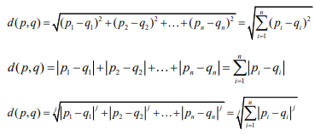
Kümeleme işlemi nesnelerin birbirleri ile olan benzerlik veya benzemezliklerine göre gerçekleştirilmektedir. Benzerlik ve benzemezlik ölçümlerinde en yaygın olarak kullanılan mesafe ölçüm yöntemleri Euclidean, Manhattan ve Minkowski yöntemleridir. Euclidean, Manhattan ve Minkowski mesafelerinin hesaplanması:

Slide 47
Deneysel Çalişma

Slide 48
Önerilen yöntem ile ortamda bulunan fındıkların tespit edilerek kümelenmesine yönelik deneysel çalışma yapılmaktadır. Çalışmada 1.3 Megapiksel CMOS, 640 x 480 çözünürlükteki Logitech C110 USB kamera kullanılarak görüntüler alınmaktadır. Alınan görüntüler, Ubuntu 12.04 işletim sistemine sahip bir bilgisayar üzerinde işlenmektedir.

Slide 49
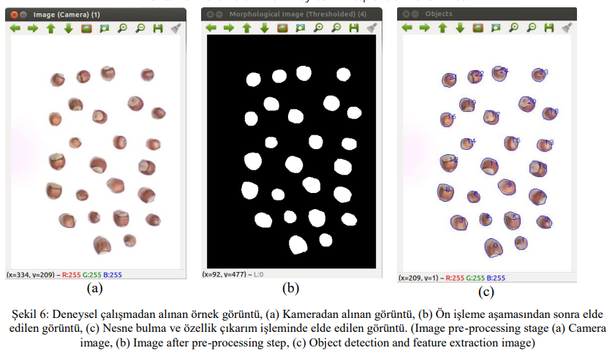

Slide 50
Bu işlemden sonra görüntü ön işleme aşamasına geçilmektedir. Görüntü ön işleme aşamasında, resim üzerinde filtreleme, grileştirme, eşikleşme ve morfolojik işlem uygulanmaktadır. Ortalama tabanlı ve K-means algoritmasına göre kümeleme işleminde, piksel cinsinden bulunan alan değerleri kullanılarak küme merkezleri elde edilmektedir

Slide 51
Sonuçlar

Slide 52
Makalede, görüntü işleme teknikleri kullanılarak ortamda bulunan nesnelerin tespit ve sınıflandırılmasına yönelik çalışma sunulmaktadır.
Çalışma ortamında bulunan nesnelerin tespit ve sınıflandırılması amacıyla üç aşamalı bir yöntem önerilmektedir. Önerilen yöntemin ilk aşaması olan görüntü ön işleme bölümünde kameradan alınan görüntü üzerinde filtreleme, grileştirme, ikili resme çevirme ve morfolojik işlemler uygulanmaktadır.

Slide 53
K-means kümeleme yöntemleri kullanılarak fındık meyvelerinin küçük, orta ve büyük olarak sınıflandırılması gerçekleştirilmektedir.
Yapılan deneysel çalışmalarda, gerçeklenen iki algoritma ile sınıflandırmanın %90 ile %100 oranlarında benzerlik gösterdiği tespit edilmektedir.

